Slide 1



算法分析与设计
李清勇 教授
北京交通大学计算机与信息技术学院
算法实训平台：http://algo.bjtu.edu.cn

Slide 2
引言
为什么需要算法复杂度？
1. 评价指标
最大和连续子数列问题：
算法1 算法2
算法3 算法4
2. 交流符号
Boss：针对这个问题你们算法的性能怎么样？
Developer 1：A算法复杂度是 ……
Developer 2：B算法复杂度是 ……

Slide 3
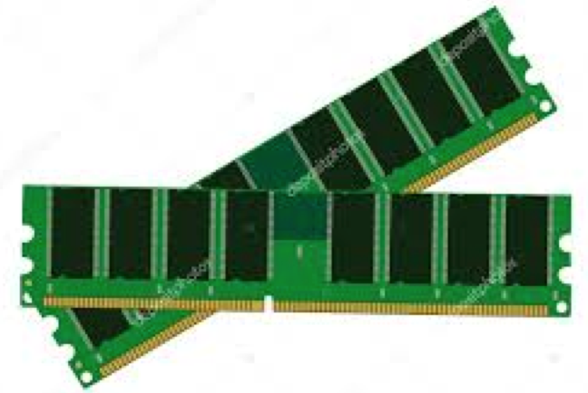
算法复杂度 ─ 直观定义
算法复杂度是算法运行所需要的计算机资源的量，需要时间资源的量称为时间复杂性，需要的空间资源的量称为 空间复杂性
时间复杂度和空间复杂度是只依赖于算法求解的问题规模和算法输入的函数
𝑁、𝐼 分别表示算法求解的问题规模和算法输入，则算法的时间复杂度𝑇和空间复杂度𝑆可以分别表示为：
𝑇 = 𝑇(𝑁, 𝐼)
𝑆 = 𝑆(𝑁, 𝐼)

Slide 4
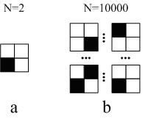
问题规模
迷宫问题:
在一个N*N的迷宫中，求解从入口到出口的路径，如果不存在路径则返回0。
问题的规模：
N=2 VS N=10000

Slide 5
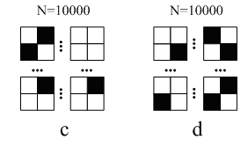
输入实例
迷宫问题:
在一个N*N的迷宫中，求解从入口到出口的路径，如果不存在路径则返回0。
问题规模N=10000时，算法的输入:
输入1：没有路径，且入口即被障碍包围
输入2：没有路径，但是在出口处才判定

Slide 6

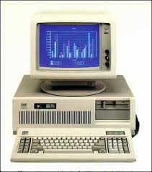
直观定义的困境
影响算法执行时间的因素：
计算机配置
问题规模
输入实例
时间复杂度不应该是在特定计算机上求解某一个输入实例所需要的运行时间；而应该是一个不依赖于计算机配置、问题规模和输入实例的抽象表示。

Slide 7
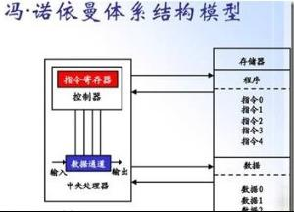
算法复杂度分析 ─ 指令抽象
T(N, I) 表示特定算法在一台抽象的计算机上运行所需要的时间
K个元运算，O₁, O₂, …, O_{k}, 运行一次所需时间为 t₁, t₂, …, t_{k};
统计O_{i}的调用次数为e_{i}，e_{i} = e_{i}(N, I);
因此，T(N, I) = ∑t_{i}e_{i}(N, I)。
归纳逻辑：从个别到一般

Slide 8
算法复杂度分析 ─ 输入特化
冒泡排序算法（升序排列）
2. 1 图像
void sort(int *pValues, int iDim)
{
for (int i = 0; i < iDim; i++)
for (int j = 1; j < iDim – i; j++)
if (pValues[j] < pValues[j -1])
{
int iTemp = pValues[j];
pValues[j] = pValues[j - 1];
pValues[j - 1] = iTemp;
}
}
如果输入为 [1, 2, 3, 4, 5]，
需要 0次 Swap操作
如果输入为[5, 4, 3, 2, 1]，
需要 10次 Swap操作
Swap
不可能对规模为N的每一种合法输入都统计Swap，需合理的简化

Slide 9
算法复杂度分析 ─ 输入特化
最坏情况下的时间复杂性：
最好情况下的时间复杂性：
平均情况下的时间复杂性：
演绎逻辑：从一般到个例
变量说明：$D_{N}是$规模为$N$的合法输入的集合；$I^{∗}是D_{N}$中使$T(N,I)$达到$T_{max}(N)$的合法输入；$\tilde{I}是D_{N}$中使$T(N,I)$达到$T_{min}(N)$的合法输入；而$P(I)$是在算法的应用中出现输入I的概率
Notes:
讨论 "平均" 情况, 就意味着要对输入数据的分布做出假设. 在分析通用型算法的时候, 做这种假设是很困难的
比如汽车防抱死系统，差10毫秒就是人命关天，时间就是生命。

Slide 10
时间复杂度表示 — 函数简化
冒泡排序算法（升序排列）
void sort(int *pValues, int n)
{
for (int i = 0; i < n; i++)
for (int j = 1; j < n – i; j++)
if (pValues[j] < pValues[j -1])
{
int iTemp = pValues[j];
pValues[j] = pValues[j - 1];
pValues[j - 1] = iTemp;
}
}
T(N) = (N-1) + … + 1
= N(N-1) /2
= N²/2– N/2
Boss：这个算法的复杂度怎么样？
Developer：它的复杂度是N²/2– N/2
Boss：神马？囧
N充分大时，比如$N={10}^{10}，$有 $0.5 N^{2} ≫ 0.5N，$
$0.5 N^{2}$是主要因素
0.5N是次要因素，可以忽略不计
Swap
T(N)的表达式比较复杂，需合理的简化！

Slide 11
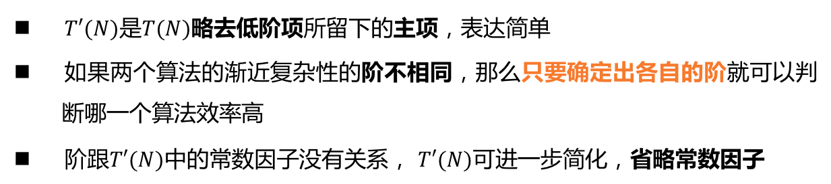
时间复杂度表示 — 函数简化
对于算法A的复杂度函数$T(N)$，如果存在$T′(N)$，使得当$N→∞$时有${(T\left(N\right)−T′(N))}/{T(N)→0}$，那么就称$T′(N)$为算法A当$N→∞$的渐近复杂性
例1：$T\left(N\right)=10N^{2}+100N+10000$
$$T^{′}\left(N\right)=10N^{2}$$
例2：$T\left(N\right)=2^{N}+\sum_{i=1}^{100}{i∗N^{i}}+1000000000000$
$$T^{′}\left(N\right)=2^{N}$$
$T′(N)$是$T(N)$略去低阶项所留下的主项，表达简单
如果两个算法的渐近复杂性的阶不相同，那么只要确定出各自的阶就可以判断哪一个算法效率高
阶跟$T′(N)$中的常数因子没有关系， $T′(N)$可进一步简化，省略常数因子

Slide 12
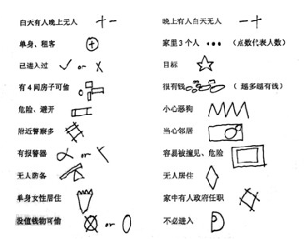
时间复杂度记号
时间复杂度的记号包括：O Ω Θ

Slide 13
时间复杂度记号O
O的定义：
设f(N)和g(N)是定义在正数集上的正函数，如果存在正的常数C和自然数N₀，使得当N≥N₀时有f(N) ≤Cg(N)，则称函数f(N)当N充分大时上有界，g(N)是f(N)的一个上界，记为f(N)=O(g(N))，即f(N)的阶不高于g(N)的阶。
Cg(N)
f(N)
注意：
不是直接比较 f(N)和g(N)的数值大小
O 表示的只是一个充分大的上界，上界的阶越低则评估越精确，结果越有价值！
g(N)
N₀

Slide 14
例题-1
给定多项式函数：$T\left(n\right)=a_{k}n^{k}+a_{k−1}n^{k−1}+…{+ a}_{1}n+a_{0}$,
试证明 𝑇(𝑛)= O(𝑛^𝑘)
证明：
选择$n_{0}=$1，$C=\left|a_{k}\right|+\left|a_{k−1}\right|+…+\left|a_{1}\right|+\left|a_{0}\right|$
则需要证明 $n≥1$,$T(n)≤Cn^{k}$
对于任意$n,$ 如果$n≥1$，则：
$$C{∙n}^{k}=\left|a_{k}\right|n^{k}+\left|a_{k−1}\right|n^{k}+…+\left|a_{1}\right|n^{k}+\left|a_{0}\right|n^{k}$$
$≥\left|a_{k}\right|n^{k}+\left|a_{k−1}\right|n^{k−1}+…+\left|a_{1}\right|n+\left|a_{0}\right|$
$≥{a_{k}n}^{k}+a_{k−1}n^{k−1}+…+a_{1}n+a_{0}$
$=T(n)$

Slide 15
例题-2
给定多项式函数：$T\left(n\right)=a_{k}n^{k}$,
试证明 $T\left(n\right)≠$ O($n^{k−1}$)
证明（反证法）：
假设 $T\left(n\right)=$ O($n^{k−1}$) ，
则存在 $n_{0}$和$C$，对于任意$n$，当$n≥n_{0}$时满足：
$T\left(n\right)≤Cn^{k−1}$，即 $a_{k}n^{k}≤Cn^{k−1}$
消除 $n^{k−1}，$得到 $n≤C/{a_{k}}$，与条件$n≥n_{0}$矛盾！

Slide 16
运算法则
根据O的定义，容易证明它有如下运算规则：
O(f)+O(g)=O(max(f,g))；
2) O(f)+O(g)=O(f+g)；
3) O(f)O(g)=O(fg)；
4) 如果g(N)=O(f(N))，则O(f)+O(g)=O(f)；
5) O(Cf(N))=O(f(N))，其中C是一个正的常数；
6) f=O(f)。
Notes:
在课堂推理规则（2）

Slide 17
例题-3
试证明： $O\left(f\right)+O\left(g\right)=O(f+g)$
证明：
$F=O\left(f\right)$, 存在 $n_{1}$和$c1$，对于任意$n$，当$n≥n_{1}$时满足：$F(n)≤c1f(n)$
$G=O\left(g\right)$, 存在 $n_{2}$和$c2$，对于任意$n$，当$n≥n_{2}$时满足：G$(n)≤c2g(n)$
取$n3=max⁡(n1,n2)$, $c3=max⁡(c1,c2)$，当$n≥n_{3}$时满足：
$$O\left(f\right)+O\left(g\right)=F(n)+G(n)≤c3(f\left(n\right)+g(n))$$
因此， $O\left(f\right)+O\left(g\right)=O(f+g)$

Slide 18
时间复杂度记号O
大O比率定理：
对于函数f(N)和g(N)，如果极限$\lim_{n→∞}{f(N)/g(N)}$存在，则$f(N)=O(g\left(N\right))$当且仅当存在正的常数C，使得$\lim_{n→∞}{f(N)/g(N)}≤C$
$$f\left(n\right)=3n+2,$$
$$g\left(n\right)=n$$
$$lim$$
$$3n+2$$
→
$$=3$$
$$3n+2=O\left(n\right)$$
∞
ⁿ
$$n$$
$$f\left(n\right)=6∗2^{n}+n^{2},$$
$$g\left(n\right)=2^{n}$$
$$lim$$
6*$2ⁿ+n²$
→
$$=6$$
6*$2ⁿ+n²=O\left(2ⁿ\right)$
∞
ⁿ
$$2ⁿ$$
$$f\left(n\right)=n^{16}+3∗n^{2},$$
$$g\left(n\right)=2^{n}$$
$$∗$$
$$n +3 n²$$
$$∗$$
$$lim$$
16
$$n +3 n²=O\left(2ⁿ\right)$$
→
$$=0$$
16
∞
ⁿ
$$2ⁿ$$
Notes:
转文本

Slide 19
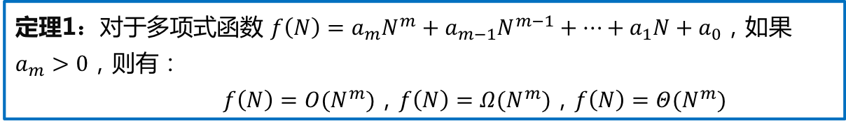
时间复杂度记号
Ω的定义: 如果存在正的常数C和自然数N0，使得当N≥N₀时有f(N)≥Cg(N)，则称函数f(N)当N充分大时下有界，且g(N)是它的一个下界，记为f(N) = Ω(g(N))，即f(N)的阶不低于g(N)的阶。
Θ的定义：定义f(N) = Θ(g(N)) 当且仅当 f(N)=O(g(N)) 且f(N)= Ω(g(N))，此时称f(N)与g(N)同阶。
定理1：对于多项式函数 $f\left(N\right)=a_{m}N^{m}+a_{m−1}N^{m−1}+⋯+a_{1}N+a_{0}$，如果$a_{m}>0$，则有：
$f\left(N\right)=O(N^{m})$，$f\left(N\right)=Ω(N^{m})，f\left(N\right)=Θ(N^{m})$
Notes:
简单说明即可，它只不过是O的一个补充
10/25

Slide 20
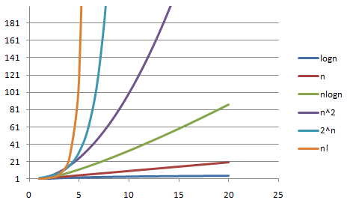
时间复杂度类别
按照O(f)函数形式把时间复杂度分为两类：
多项式复杂度，形如：O(n^{c})
指数复杂度， 形如:O(c^{n})
O(1) < O(logn) < O(n) < O(nlogn) < O(n²) < … <O(2^{n}) < O(n!) < O(n^{n})

Slide 21
时间复杂度类别比较
时间复杂度函数 | 问题规模
 | 10 | 20 | 30 | 40 | 50 | 60
$$n$$ | $$10$$ | 2﹡$10$ | 3﹡$10$ | 4﹡$10$ | 5﹡$10$ | 6﹡$10$
$${ n}^{2}$$ | $$10$$ | $$\text{4﹡}10$$ | $$\text{9﹡}10$$ | $$\text{16﹡}10$$ | $$\text{25﹡}10$$ | $$\text{36﹡}10$$
$$n³$$ | $$10$$ | $$8﹡10$$ | $$27﹡10$$ | $$64﹡10$$ | $$125﹡10$$ | $$216﹡10$$
$$n$$ | $$10$$ | $$3.2$$ | $$24.3$$ | $$1.7分$$ | $$5.2分$$ | $$13分$$
$$2ⁿ$$ | .001秒 | 1.0秒 | 17.9分 | 12.7天 | 35.7年 | 366世纪
$$3ⁿ$$ | .059秒 | 58分 | 6.5年 | 3855 世纪 | 2﹡10 世纪 | 1.3﹡10 世纪
-5
-5
-5
-5
-5
-5
-4
-4
-4
-4
-4
-4
-3
-3
-3
-3
-3
-3
时间复杂度函数 | 1小时可解的问题实例的最大规模
 | 计算机 | 快100倍 计算机 | 快1000倍 计算机
$$n$$ | $$N$$ | 100$N$ | 100$N$
$${ n}^{2}$$ | $$N$$ | 10$N$ | 3$1.6N$
$$n³$$ | $$N$$ | 4.64$N$ | 1$0N$
$$n$$ | $$N$$ | 2.5$N$ | 3$.98N$
$$2ⁿ$$ | $$N$$ | $N$ +6.64 | $N$ +9.97
$$3ⁿ$$ | $$N$$ | $N$ +4.19 | $N$ +6.29
5
-1
8
13
1
1
1
2
2
2
3
3
3
5
4
4
4
5
5
5
6
6
6
Notes:
转文本，第一个表格的增加问题规模为1的一列，时间为10^(-6);

Slide 22
非递归算法时间复杂性分析
确定关键操作：可以是高级程序设计语言中的赋值、比较、算术运算、逻辑运算、读写单个常量或单个变量等操作（一般被看作是基本操作，并约定所用的时间都是一个单位）；也可以是由常数个基本操作构成的程序块。
1
2
计算关键操作总的执行步数：一般是数列和的形式。
3
求解其渐进阶：并用O(.)表示

Slide 23
实例 ─ 1
问题描述：
给定数组A（长度为n）和数 t，判断数组A中是否包含 t？
算法描述：
bool isExist(float* iArray, int n, float t)
{
for (int i = 0; i < n; i++){
if (iArray[i] == t)
return true;
}
return false;
}
$$T\left(n\right)=n$$
时间复杂度：$O(N)$

Slide 24
实例 ─ 2
问题描述：
给定数组A和B（长度为n）和数 t，判断数组A或者B中是否包含t？
算法描述：
bool isExist(float* iArrayA, float* iArrayB, int n, float t)
{
for (int i = 0; i < n; i++){
if (iArrayA[i] == t)
return true;
}
for (int i = 0; i < n; i++){
if (iArrayB[i] == t)
return true;
}
return false;
}
$$T\left(n\right)=2n$$
时间复杂度：$O(N)$
想想与例1的区别哦！！

Slide 25
实例 ─ 3
问题描述：
给定数组A和B（长度为n），判断数组A和B中是否包含相同元素？
算法描述：
bool isCommon(float* iArrayA, float* iArrayB, int n)
{
for (int i = 0; i < n; i++){
for (int j = 0; j < n; j++)
if (iArrayA[i] == iArrayB[j])
return true;
}
return false;
}
$$T\left(n\right)=n2$$
时间复杂度：$O(N²)$

Slide 26
实例 ─ 4
问题描述：
给定数组A（长度为n），判断数组A中是否包含重复元素？
算法描述：
bool isDuplicate(float* iArrayA, int n)
{
for (int i = 0; i < n; i++){
for (int j = i + 1; j < n; j++)
if (iArrayA[i] == iArrayA[j])
return true;
}
return false;
}
$$T\left(n\right)=\left(n−1\right)+\left(n−2\right)+…+1$$
= ($n2−n)/2$
时间复杂度：$O(N²)$
想想与例3的区别哦！！

Slide 27
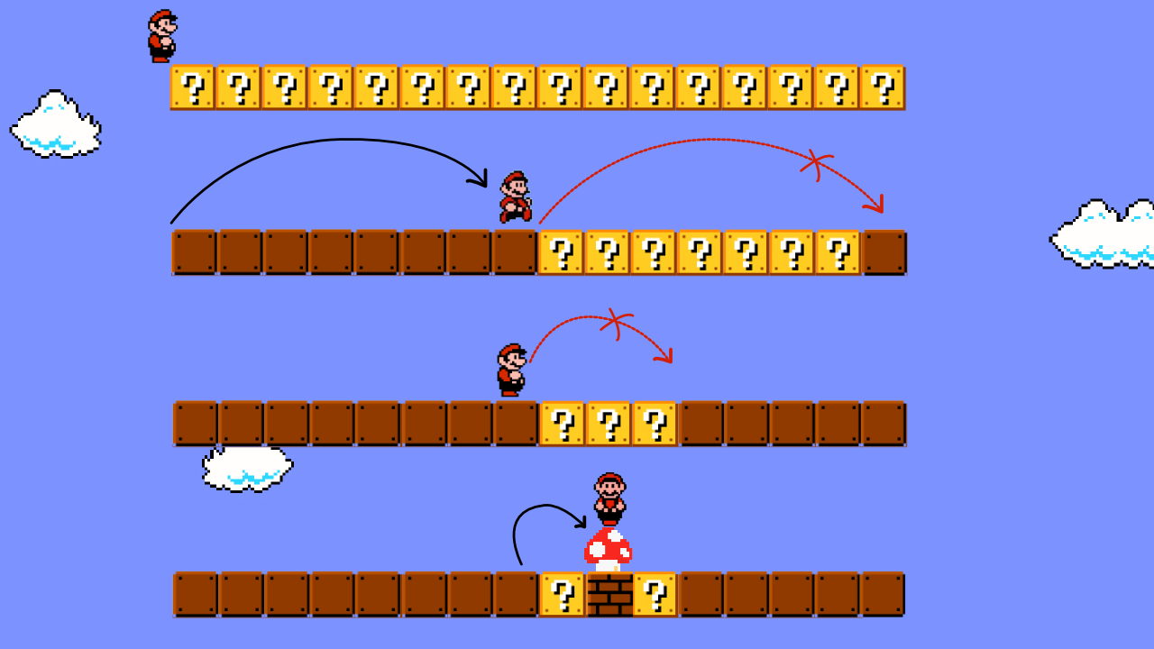

实例 ─ 5
问题描述：
给定升序排列的整数数组A（长度为n）和整数x，判断数组A中是否包含元素x，如果存在则返回其位置，否则返回-1？
算法描述：
int BinarySearch(int* iArrayA, int n, int x)
{
int left=0; int right=n-1;
while(left<=right)
{
int middle=(left+right)/2;
if(x== iArrayA[middle]) return middle;
if(x> iArrayA[middle]) left=middle+1;
else right=middle – 1;
}
return –1; //未找到x
}
时间复杂度：O(log(𝑁))

Slide 28
递归算法时间复杂性分析
分析递归程序的结构，确定每一逻辑块的时间复杂性， 非递归的程序块（或者子函数）用非递归方法分析其复杂性；递归函数的复杂性则跟据其输入规模递归地表示。
1
2
构造复杂度函数的递推方程
3
求解递归方程和渐进阶，并用O(.)表示

Slide 29
实例 1
问题描述：
求整数n的阶乘。
算法描述：
long FN( long n )
{
if (n<=1)
return 1;
return n * FN(n-1);
}
时间复杂度：O(𝑁)

Slide 30
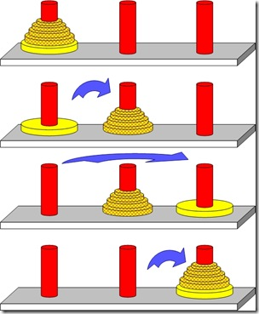
实例 ─ 2
问题描述：
三根杆子A，B，C。A杆上有N个(N>1)穿孔圆盘，盘的尺寸由下到上依次变小。要求按下列规则将所有圆盘移至C杆：
每次只能移动一个圆盘；
大盘不能叠在小盘上面。
A B C
算法描述：
int Hanoi( int n, int a, int b, int c) {
if (n<=0) return 0;
Hanoi( n-1, a, c, b );
Move( a, c );
Hanoi( n-1, b, a, c );
return 1;
}
时间复杂度：$O(2^{N})$

Slide 31
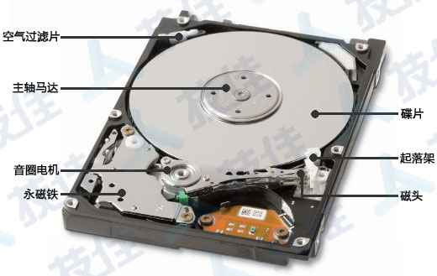
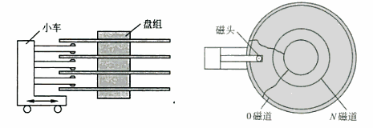
编外
内存算法
外存算法
在大数据情景下，算法可能需要处理的数据规模是TB级别或者以上，无法在内存中存储和处理所有数据；
数据 I/O将占用大部分的时间，内存是随机存储，外存是顺序存储。
Notes:
在内存中取数据类似于在身边桌子上拿一个东西；在外存中取数据类似于坐飞机去美国的某个桌子上取数据。机械手臂先把磁头移动到相应磁道，然后主轴旋转把相应磁区转到磁头下面进行读取。

Slide 32
编外
内存算法
外存算法
分布式算法
在分布式情景下，通信模块将占用大部分的时间

Slide 33
作业
试证明 $2^{10N}≠O\left(2^{N}\right) 。$
给定正函数$f\left(N\right)，g(N)$，试证明$\max\left(f,g\right)=O\left(f\left(N\right)+g\left(N\right)\right)。$

Slide 34

谢谢 THANKS

